Slide 1
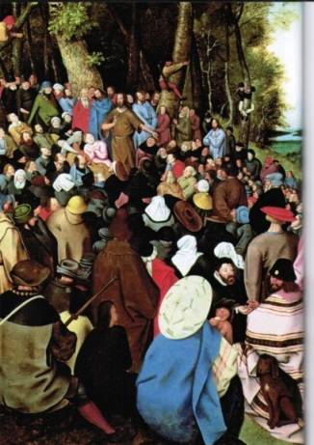
Domingo 26º Tiempo Ordinario – Ciclo A
Dijo Jesús
a los sumos sacerdotes y
a los ancianos del pueblo:
«¿Qué os parece?».
Un hombre tenía dos hijos.
Se acercó al primero y le dijo:
«Hijo, ve hoy a trabajar
en la viña».
Él le contestó: «No quiero».
Pero después se arrepintió
y fue.

Slide 2
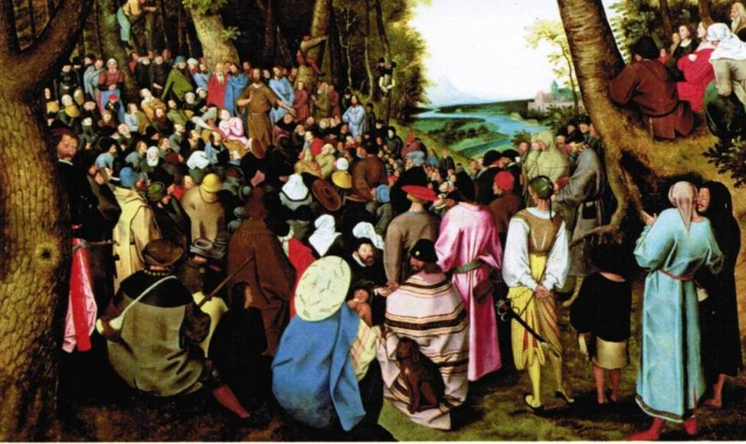
Se acercó al segundo y le dijo lo mismo. Él le respondió:
«Voy, Señor». Pero no fue.
«¿Cuál de los dos hizo lo que quería el Padre?»
(Mat 21, 28-31)

Slide 3
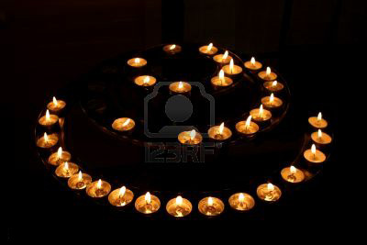
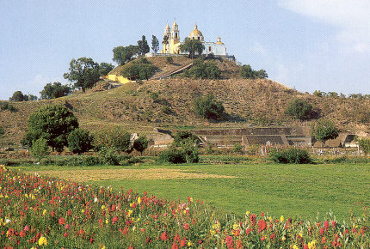
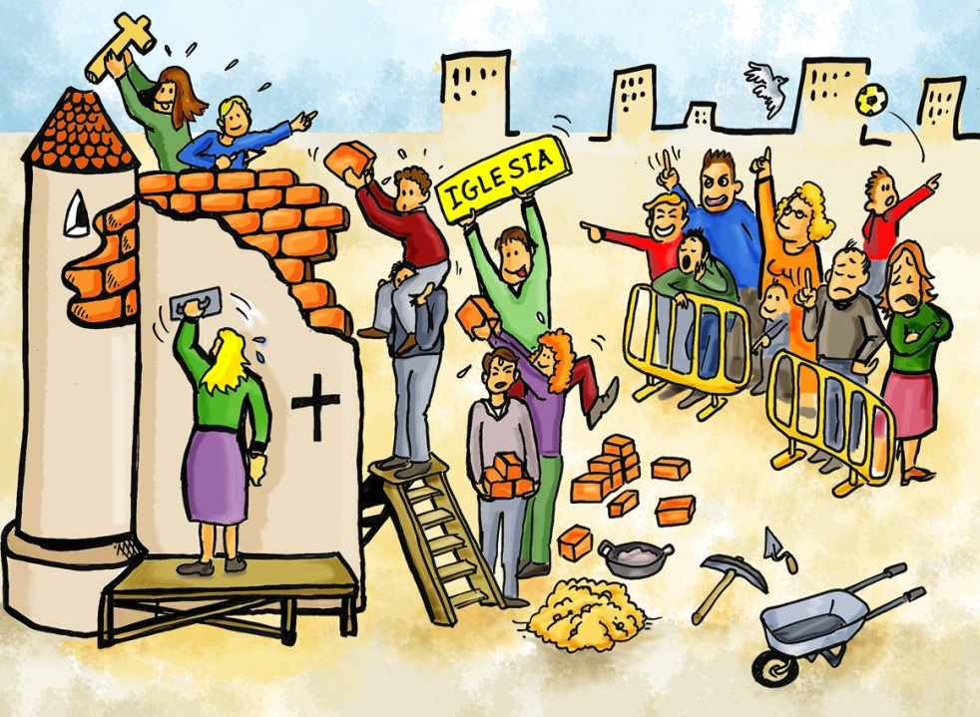
Ante las distintas maneras de vivir la fe que se nos proponen.
¿Qué estamos eligiendo? / ¿Qué vamos a elegir?

Slide 4
Una fe basada en ritos y costumbres.
Una fe comprometida y transformadora.
Una fe preocupada por los marginados.
La fe de grandes concentraciones.
Una fe que…, y….
¿Dónde te sitúas?

Slide 5
EL ENVÍO A LA VIÑA
La religión y la fe
a la medida de cada uno
nos lleva
a una religión supermercado.
Ante la estantería uno elige lo que le conviene.
Toma esta verdad y deja la otra.
Se lleva estos ritos y prescinde de aquellos..
Acepta este mandamiento, pero ignora los demás.

Slide 6
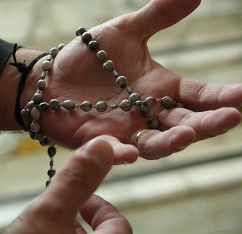
Se escoge aquello que place,
y algunos saben también
sacarle provecho.
Pero la religión buscada “a la medida
de cada uno”
al final no nos ayuda.
«Es cómoda, pero
en el momento de crisis
nos abandona
a nuestra suerte».
(Benedicto XVI)

Slide 7
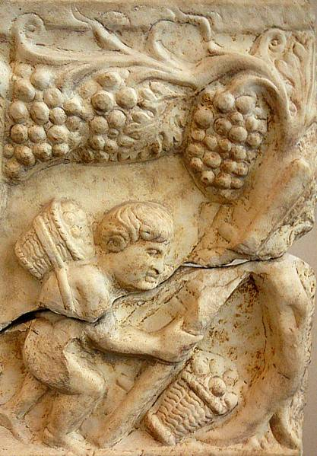
«Hijo, ve hoy a trabajar en la viña»
El Padre
es quien tiene la iniciativa
y marca el camino.
No somos nosotros quienes nos inventamos el modo
de ser creyentes.
La fe es vocación, respuesta a una llamada.

Slide 8
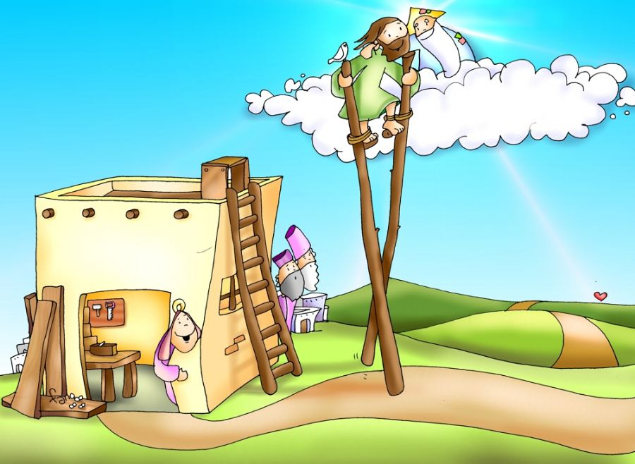
«Hijo, ve hoy
a trabajar en la viña»
En Jesús tenemos iniciado el camino:
Su alimento (no su obligación) fue
«Hacer la voluntad del Padre, construir su Reino».

Slide 9
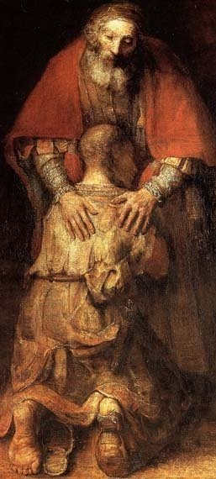
«Hijo, ve hoy a trabajar en la viña»
Nuestra fe nos dice
que el Padre no nos trata
como a esclavos
sino como a hijos.
En la colaboración
con su proyecto
está nuestra gloria.

Slide 10
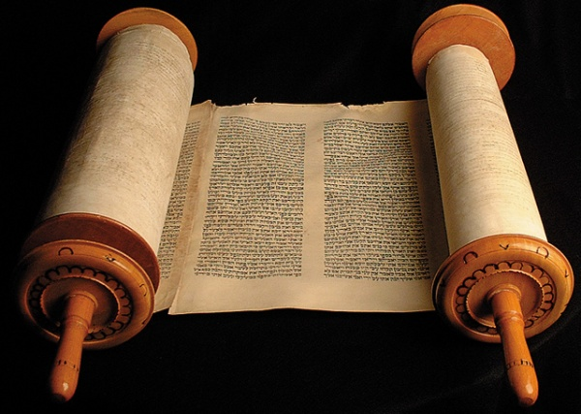
¿Cómo demostrar la verdad de la fe?
El relato nos invita a revisar nuestro espíritu: ¿farisaico, formalista, hipócrita?
Pero también esa religión de consumo,
sin referencia a la voluntad de Dios,
que nos permite ser religiosos sin ser creyentes.

Slide 11
Oración: De un “credo” de Pablo VI
V Señor, haz que mi fe sea plena.
V Señor, haz que mi fe sea libre.
V Señor, haz que mi fe sea fuerte.
V Señor, haz que mi fe sea alegre.
V Señor, haz que mi fe sea activa.

